Slide 1
Руководство пользователя для web-сайта
DreamList
Insert the Subtitle of Your Presentation

Slide 2

Где нас найти
Наберите в адресной строке браузера https://dreamlist-project.ru/ и перейдите на сайт.

Slide 3
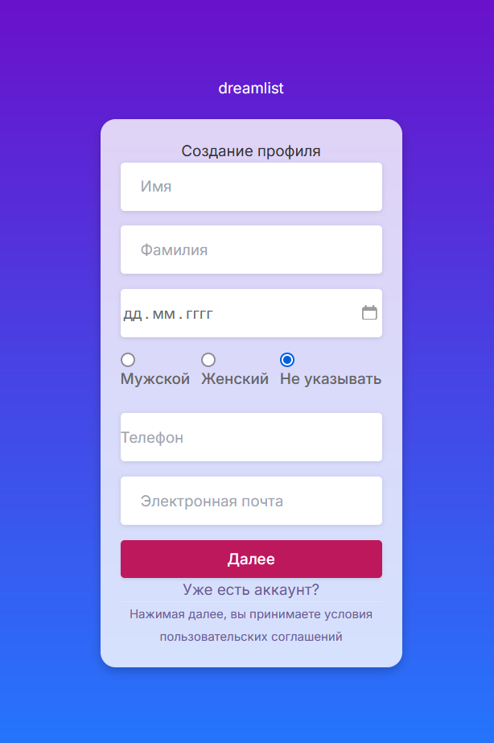
Регистрация
Введите свое Имя и Фамилию, а также укажите дату рождения
Введите свой номер телефона и электронную почту
Нажмите кнопку «Далее»

Slide 4
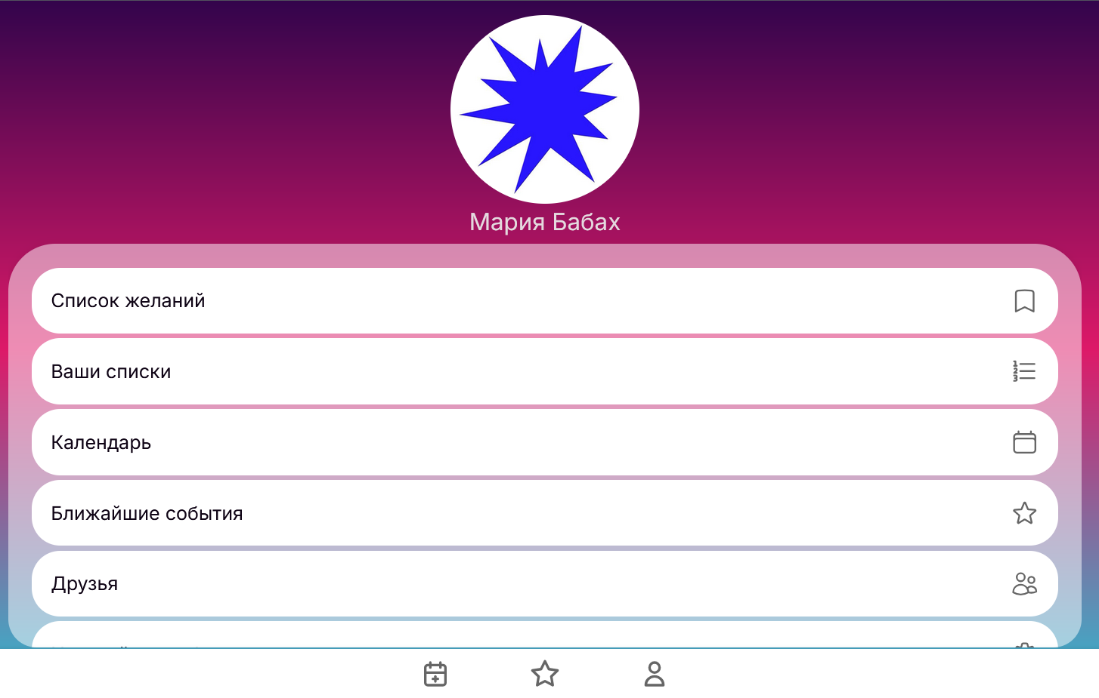
Главная страница (профиль пользователя)
Это ваш профиль

Slide 5
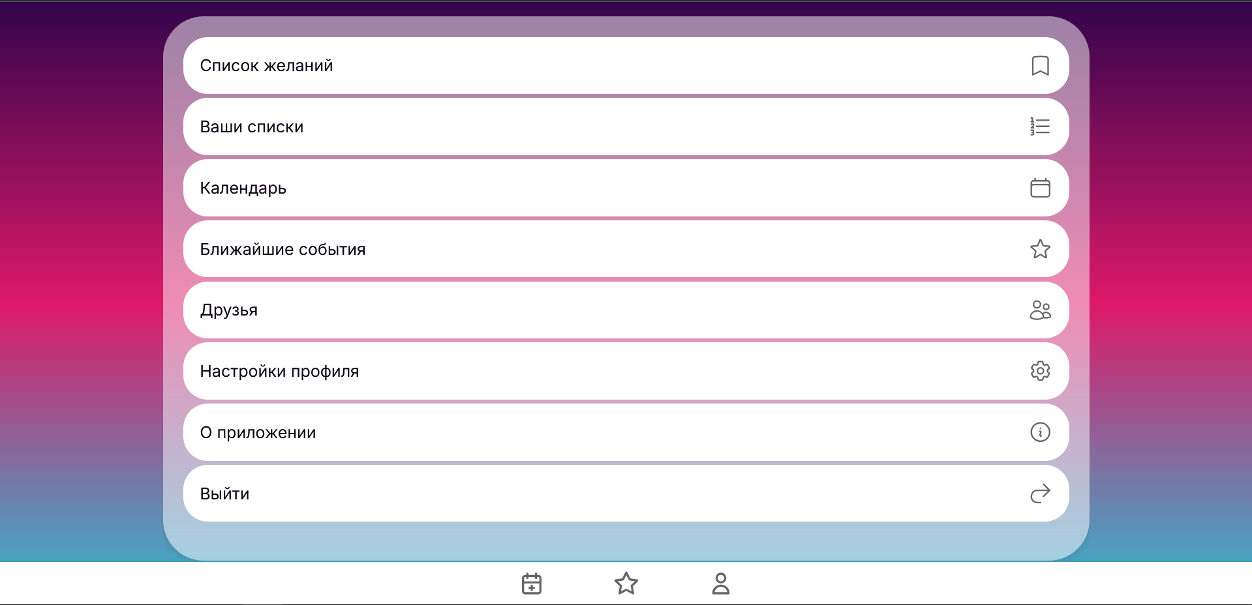
Главная страница (профиль пользователя)
Это ваш общий список желаний и отдельные списки
Календарь, список ближайших ваших событий и друзей
Здесь можно настроить ваш профиль, узнать о приложении и выйти из профиля

Slide 6
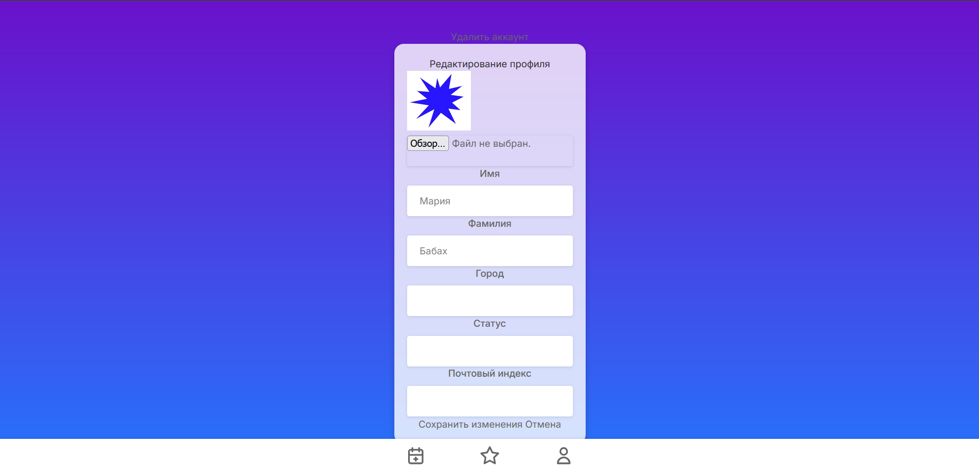
Страница «Настройки профиля»
Кнопка «Удалить аккаунт»
Смена аватара профиля
Смена Имени, Фамилии и города
Смена вашего статуса и почтового индекса
Кнопка «Сохранить изменения»
Кнопка «отмена»

Slide 7
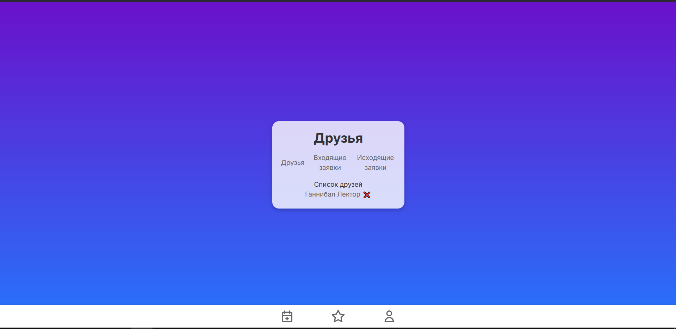
Страница «Друзья»
Кнопка «Входящие заявки»
Кнопка «Исходящие заявки»
Список ваших друзей
Кнопка «удалить»

Slide 8
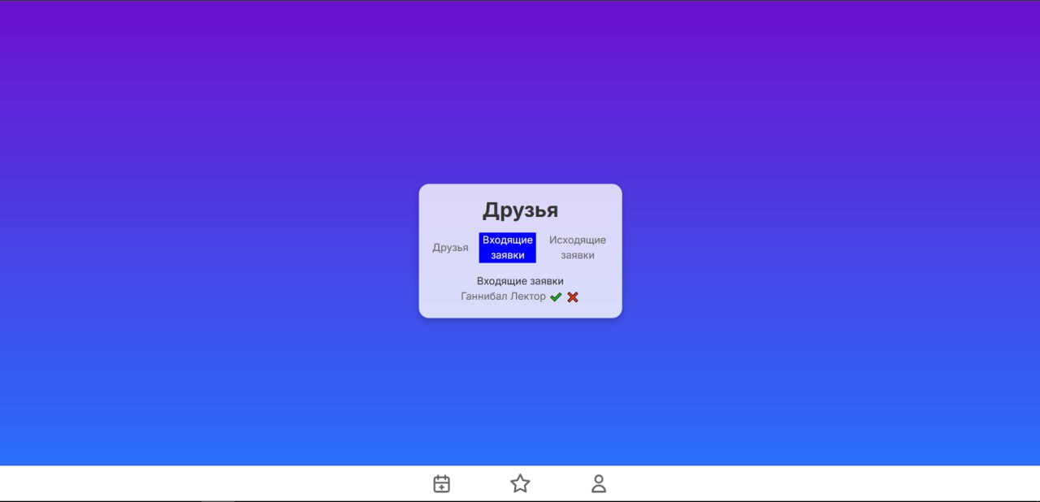
Страница «Друзья: Входящие заявки»
Кнопка «Входящие заявки»
Список заявок в друзья
Кнопка «удалить»
Кнопка «Принять»

Slide 9
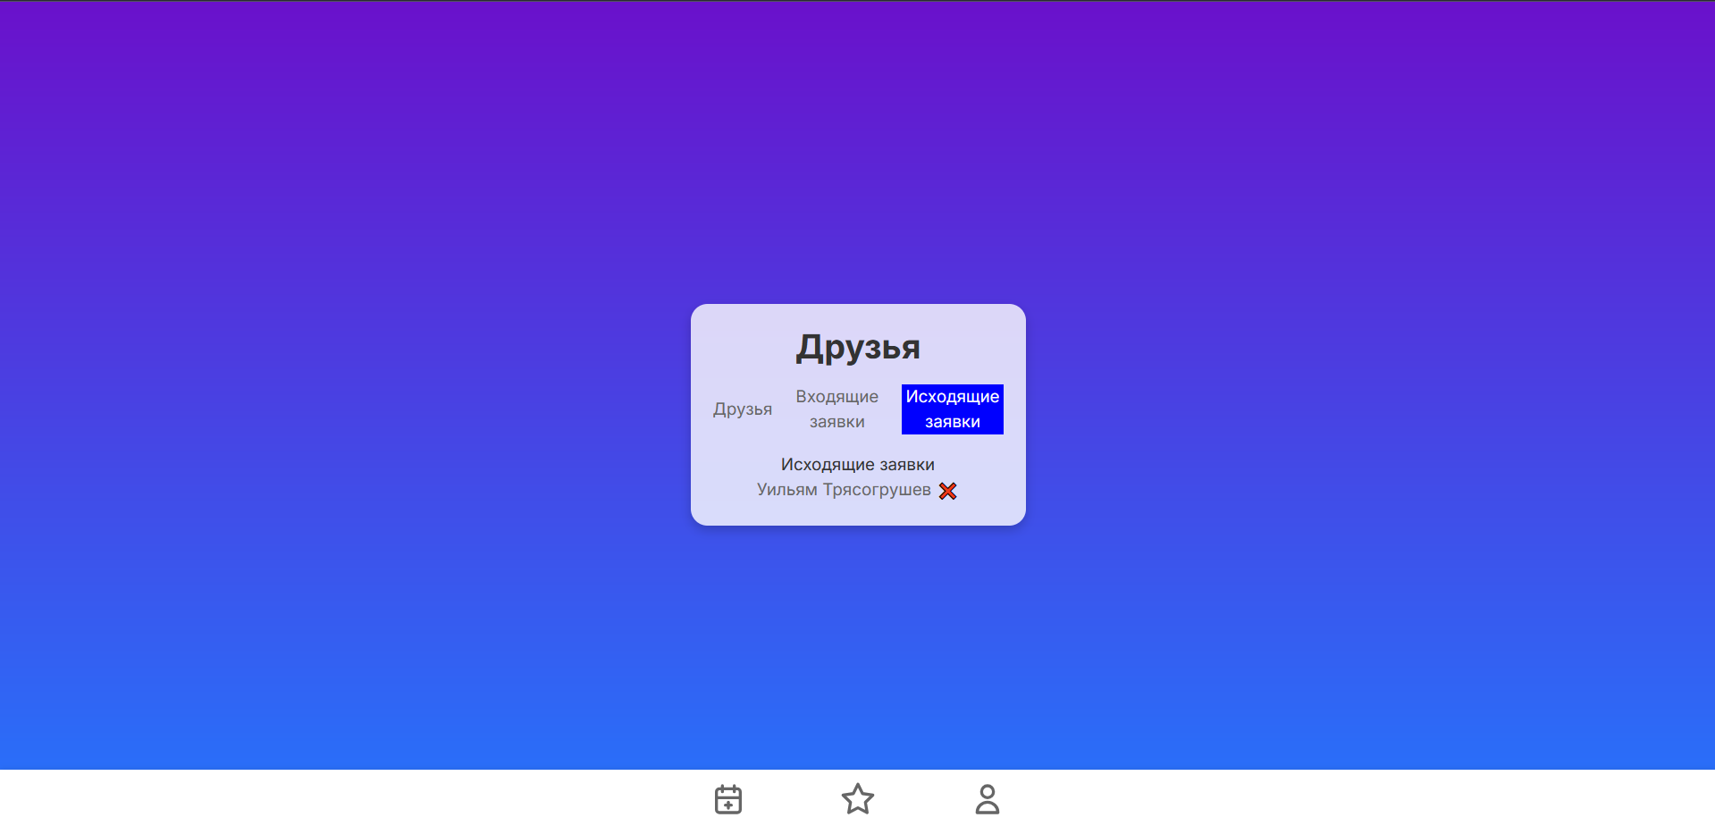
Страница «Друзья: Исходящие заявки»
Кнопка «Входящие заявки»
Список исходящих заявок в друзья
Кнопка «отменить»

Slide 10
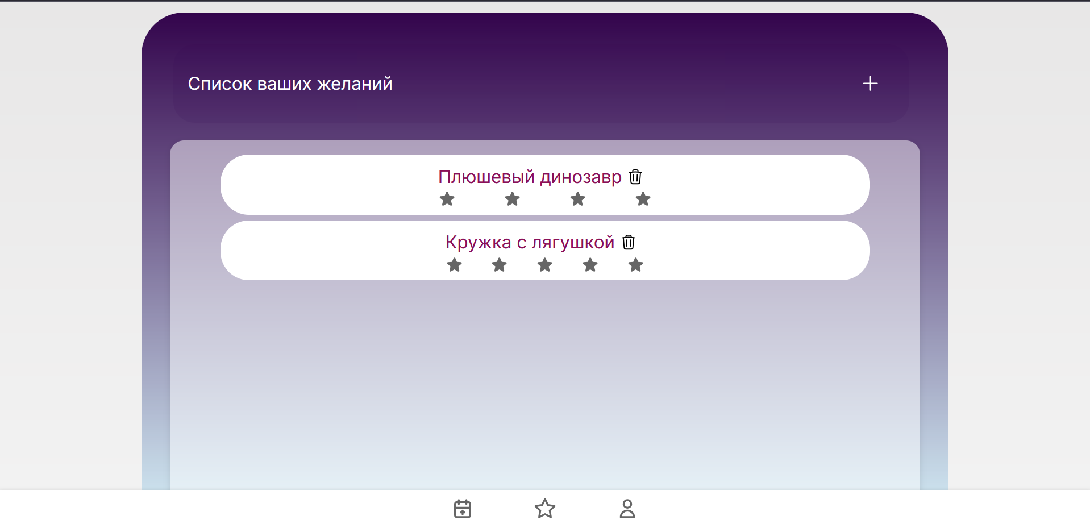
Страница «Список желаний»
Кнопка «Добавить желание»
Ваши желания
Нажмите на желание для просмотра
Кнопка «Удалить желание»

Slide 11
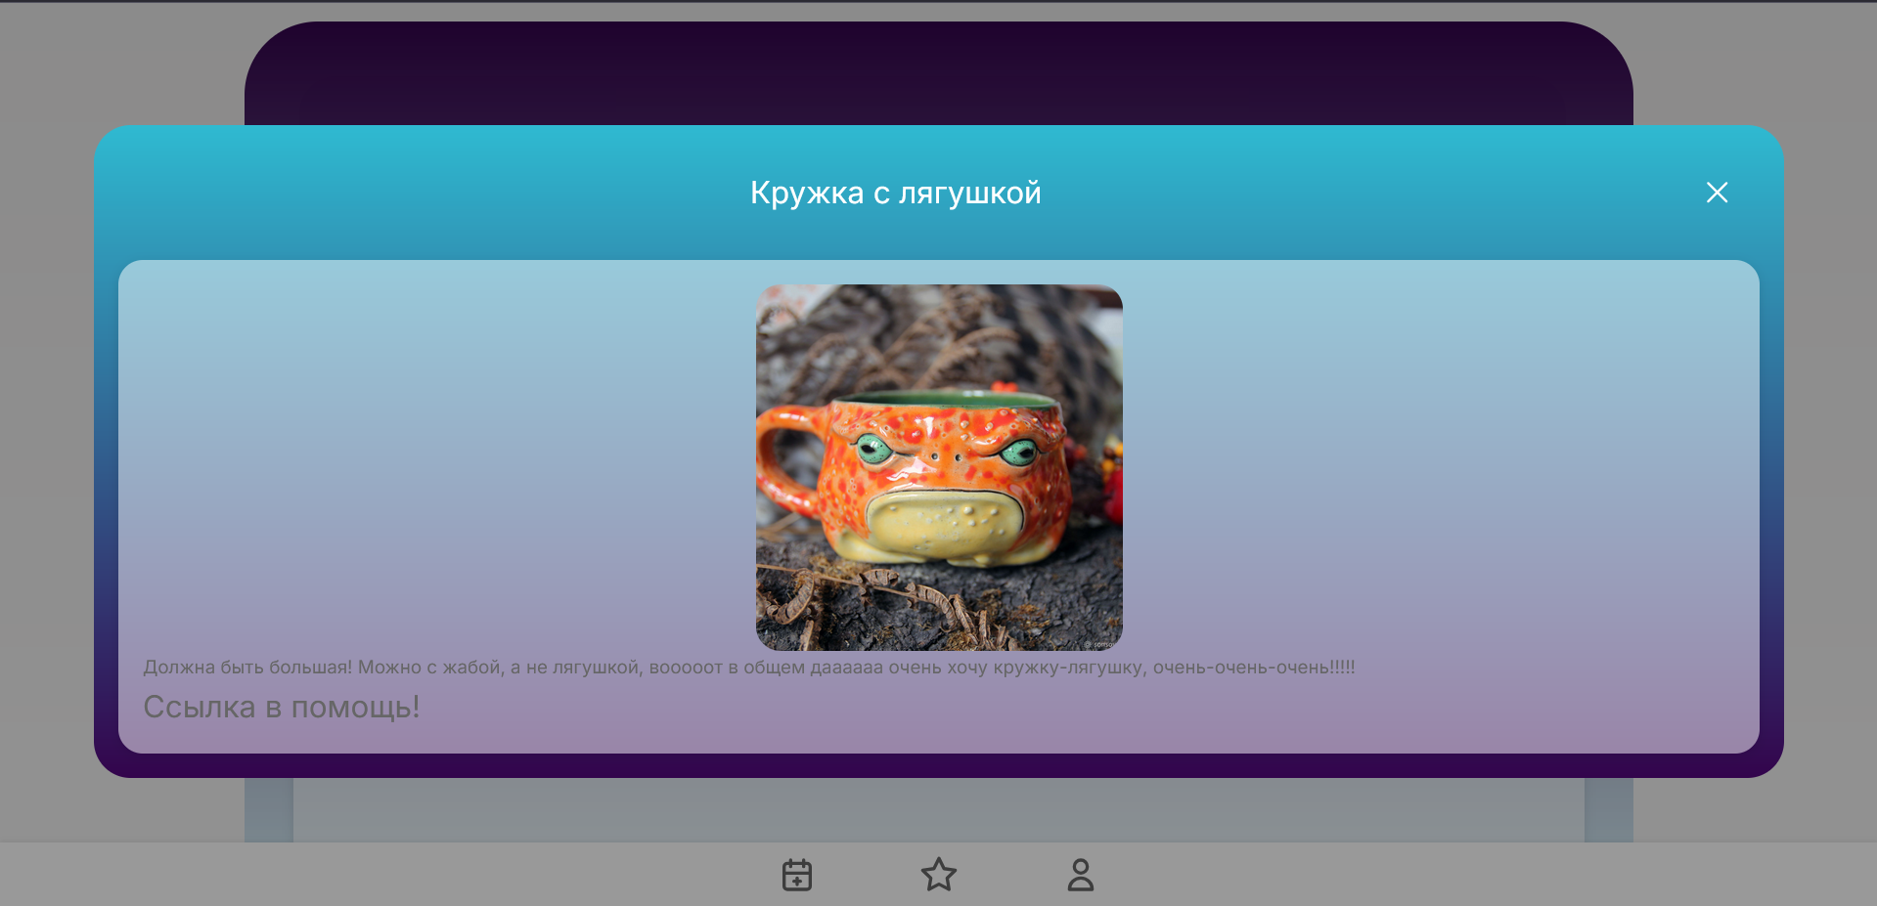
Страница «Просмотр желания»
Кнопка «Закрыть»
Название и фото желания
Описание желания
Кнопка «Ссылка»

Slide 12
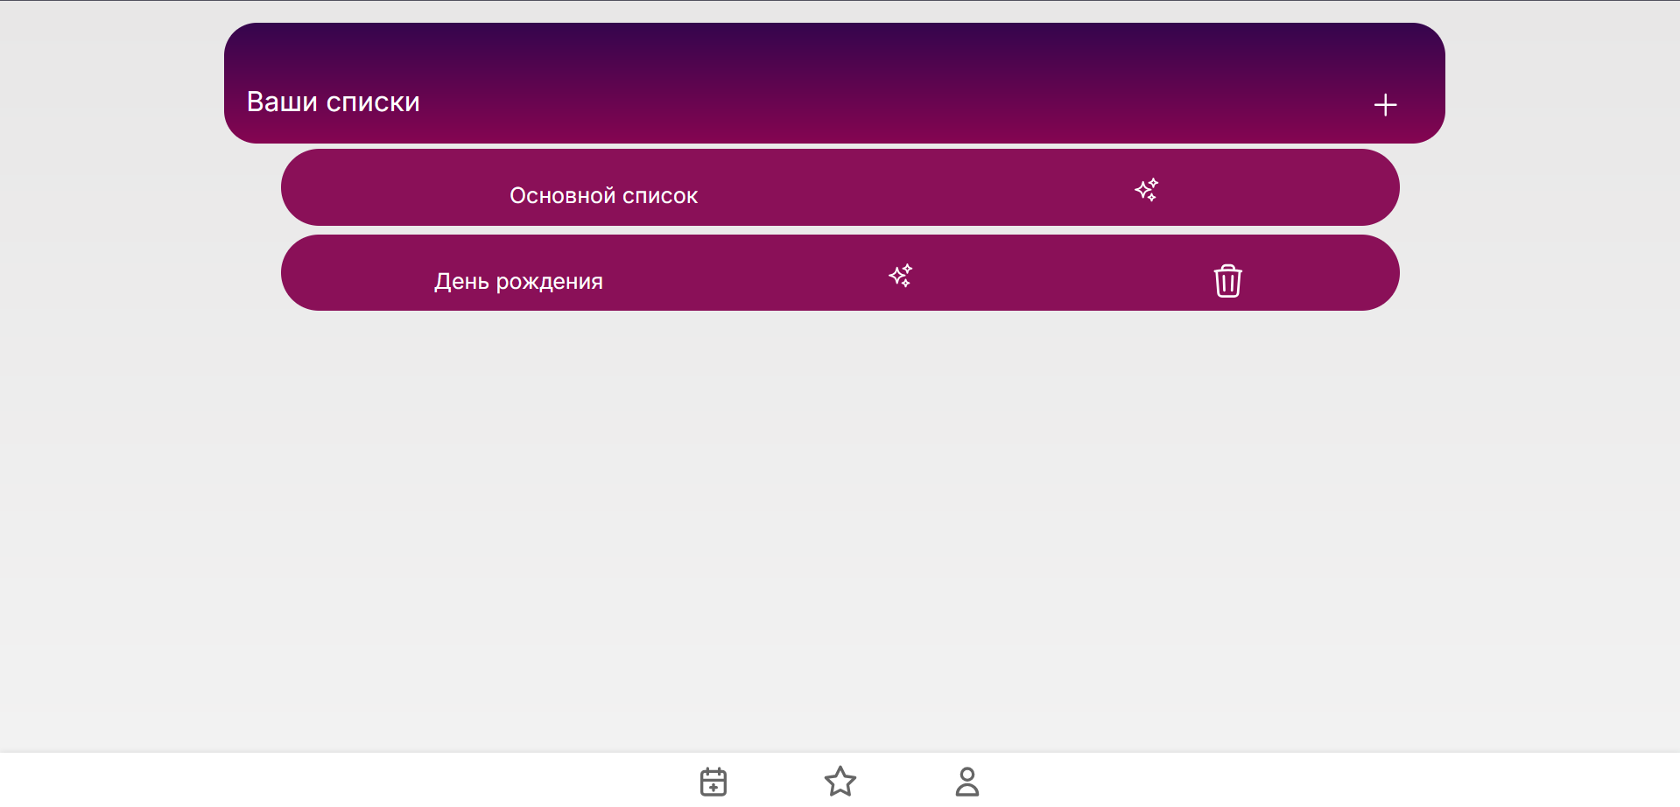
Страница «Список желаний»
Кнопка «Добавить список»
Ваши списки
Нажмите на список для просмотра
Кнопка «Удалить список»

Slide 13
Страница «Просмотр списка»
Кнопка «Добавить желание»
Ваши желания
Нажмите на желание для просмотра
Кнопка «Удалить желание»

Slide 14
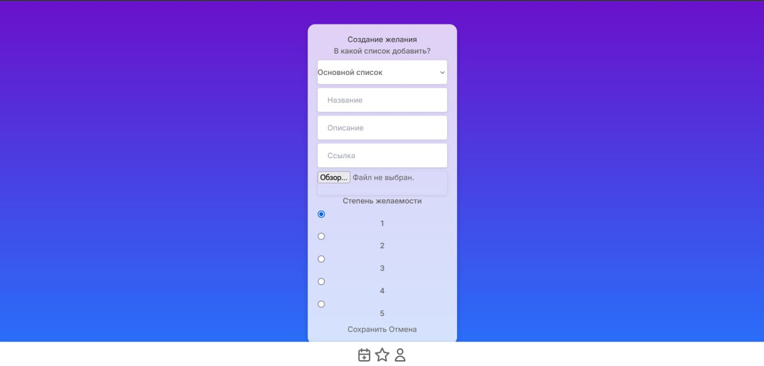
Страница «Создание желания»
Кнопка выбора списка
Название, описание и ссылка на подарок
Добавление фото подарка
Выбор степени желаемости подарка
Кнопка «Сохранить»
Кнопка «Отмена»

Slide 15
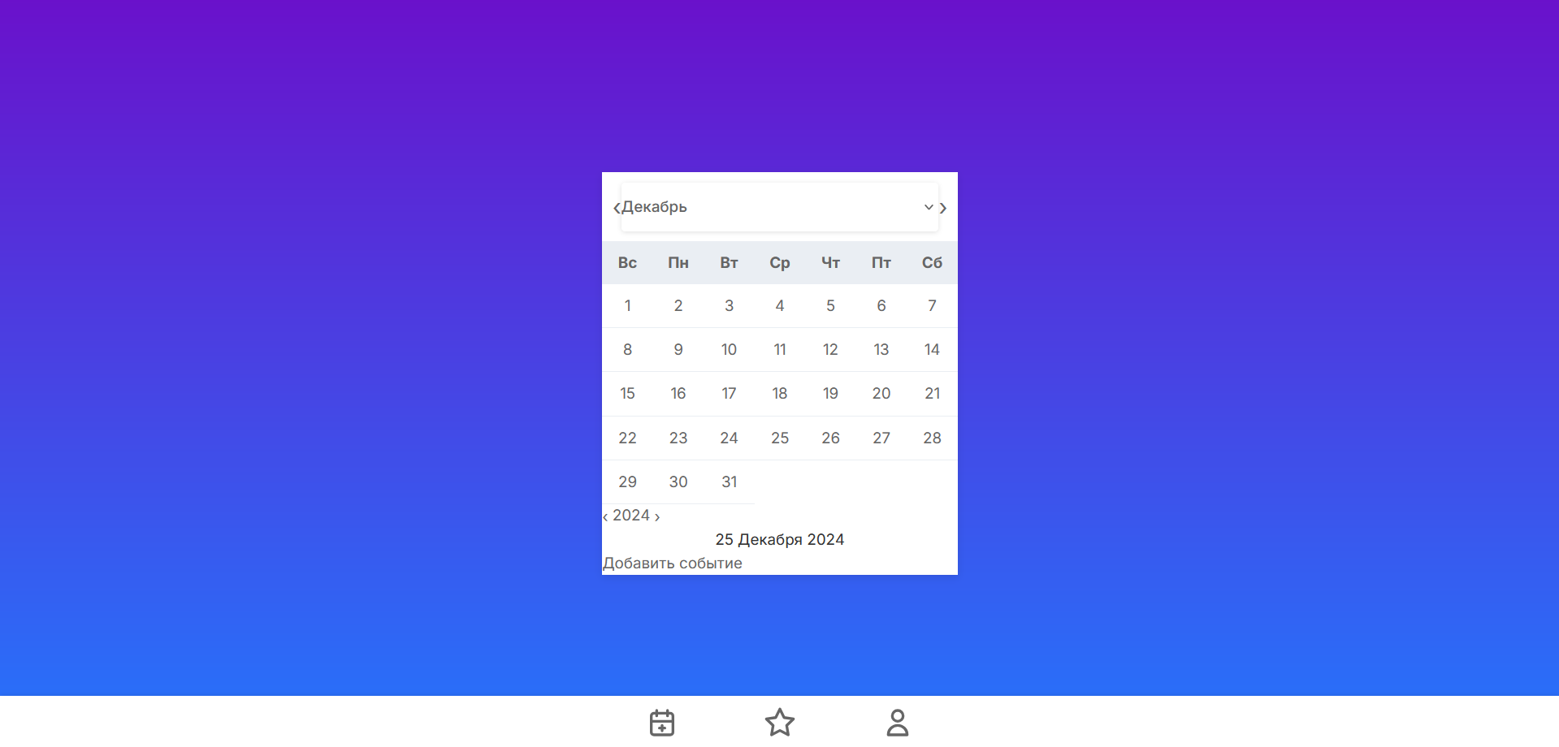
Страница «Календарь»
Выбор Года, месяца и дня события
Отображение выбранной даты
Кнопка «Добавить событие»

Slide 16
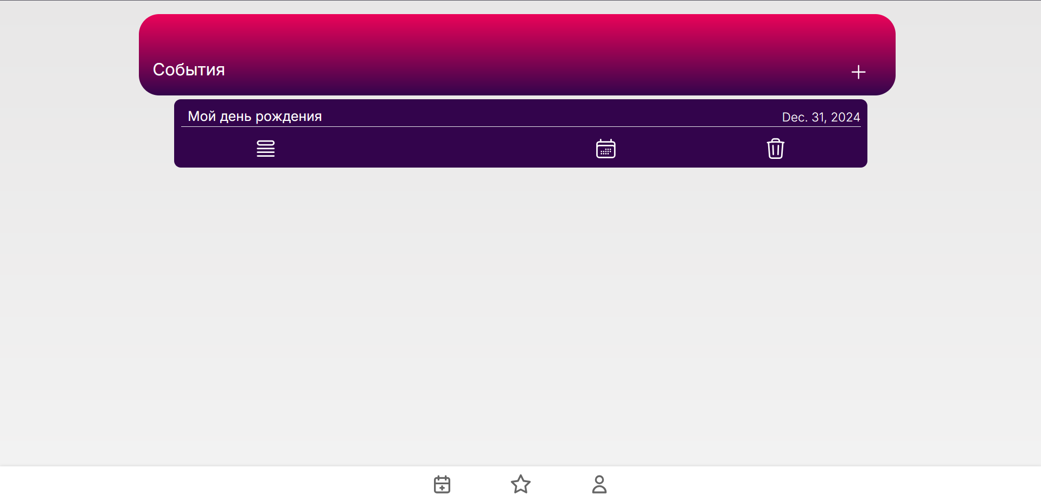
Страница «Настройки профиля»
Добавление нового события
Название события
Список желания, календарь и удаление события
Дата события

Slide 17
Руководство пользователя для web-сайта
DreamList
http://www.free-powerpoint-templates-design.com
Insert the Subtitle of Your Presentation

